Slide 1
来自天空的革命
科技文明通论第五讲
上海辰山植物园高级工程师 刘夙

Slide 2
现代科学的起源
基督教
线性时间观
求力意志
对未来的期待
人类中心主义
经院哲学
消除目的论
自然数学化
保真的演绎逻辑

Slide 3
传统的“激进革命”史观
现
代
科
学
基督宗教
基督宗教
古希腊科学
文艺复兴
近代科学
伊斯兰世界
科学革命

Slide 4
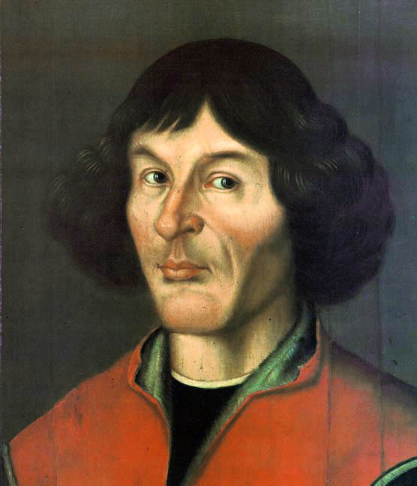
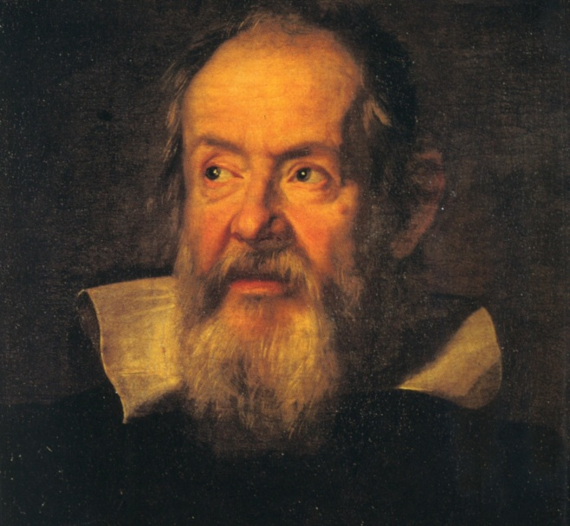
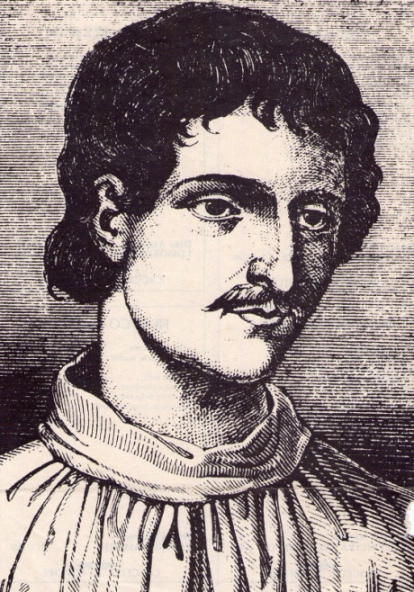
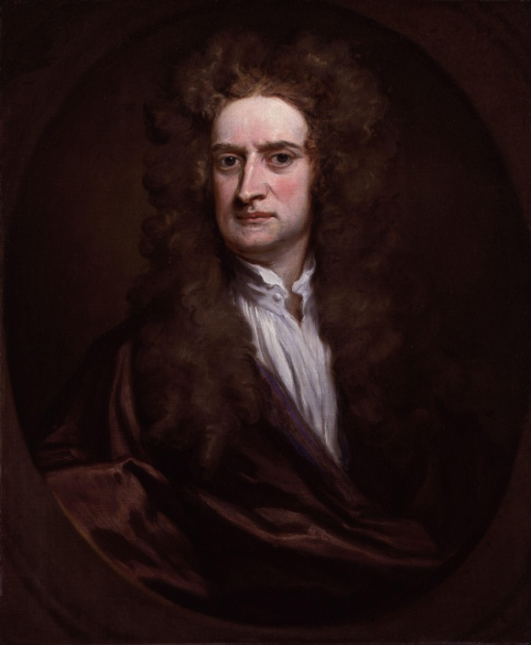
科学革命的伟人

Slide 5
更符合史实的“渐进革命”史观
伊斯兰世界
现
代
科
学
基督宗教
基督宗教
古希腊科学
文艺复兴
近代科学
神秘主义
科学革命
盎格鲁-萨克森经验主义

Slide 6
哥白尼革命
哥白尼(1473–1543)
《天球运行论》
De Revolutionibus Orbium Coelestium

Slide 7
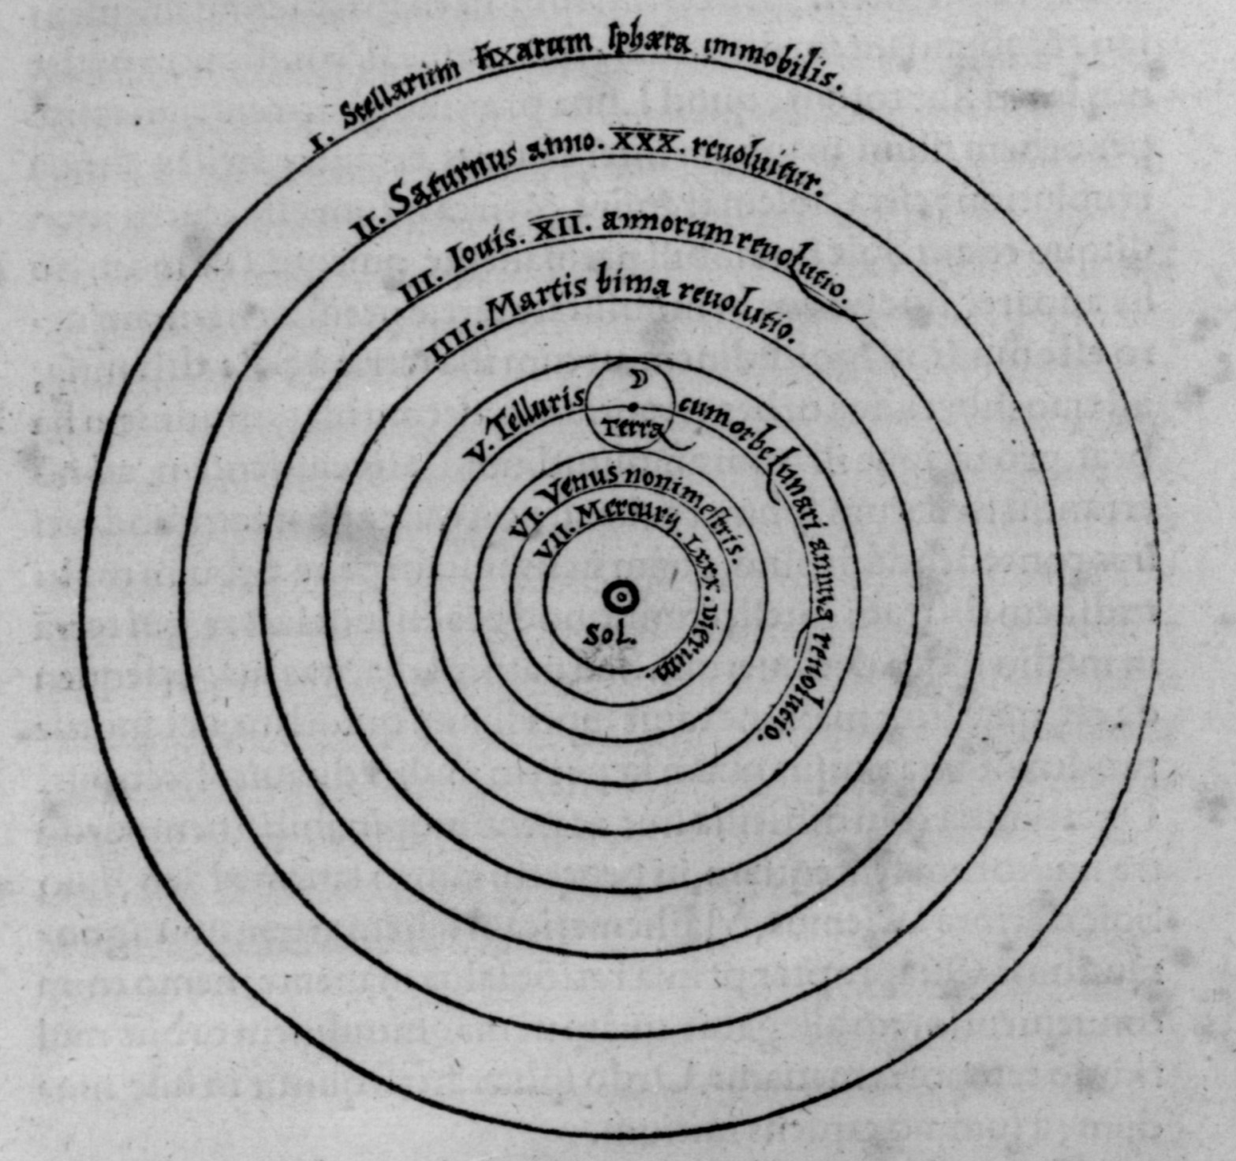
哥白尼革命
辉格式科学史眼中的哥白尼日心说

Slide 8
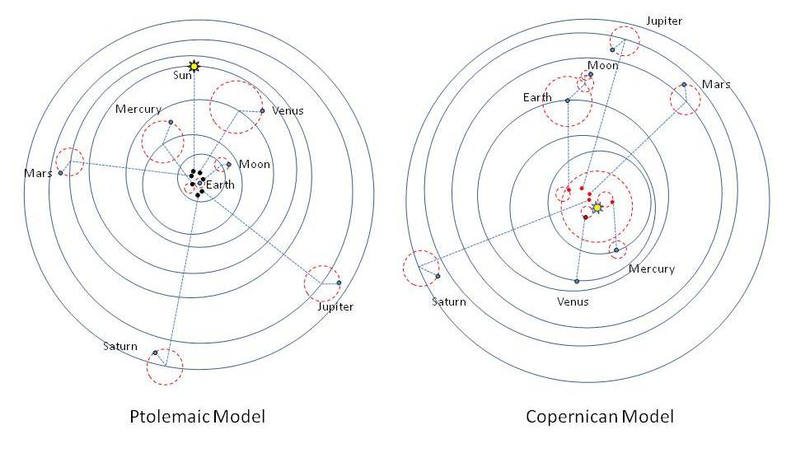
托勒密和哥白尼体系的对比

Slide 9
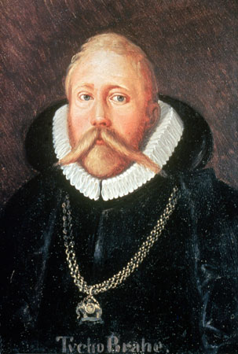
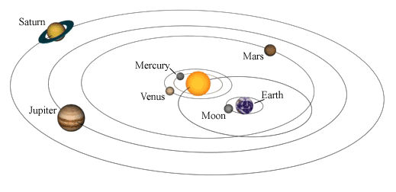
第谷体系

Slide 10
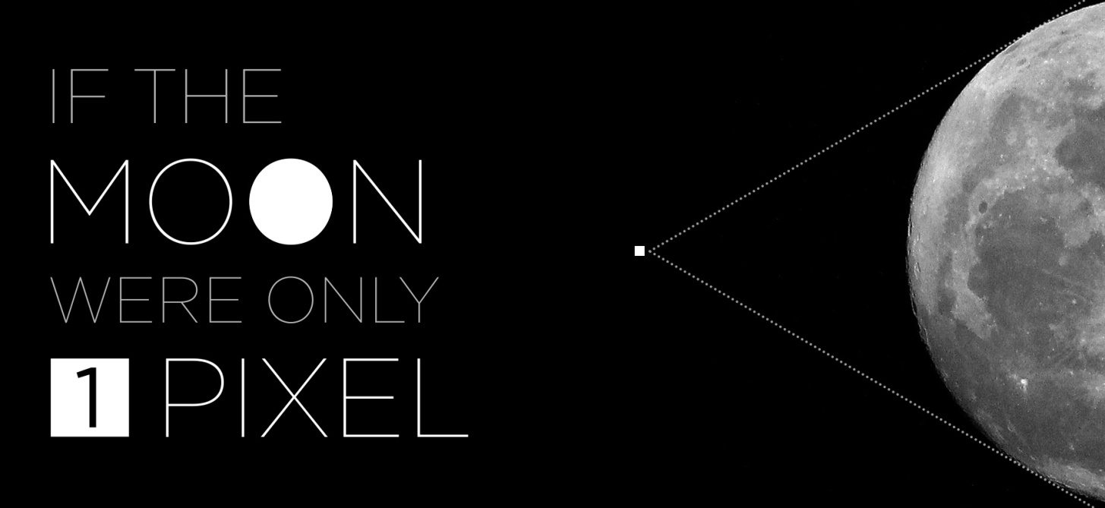
哥白尼日心说遇到的科学困境
精度不如托勒密地心说，更不如第谷体系
缺乏合理的物理学机制
不可避免导致宇宙的开放性

Slide 11
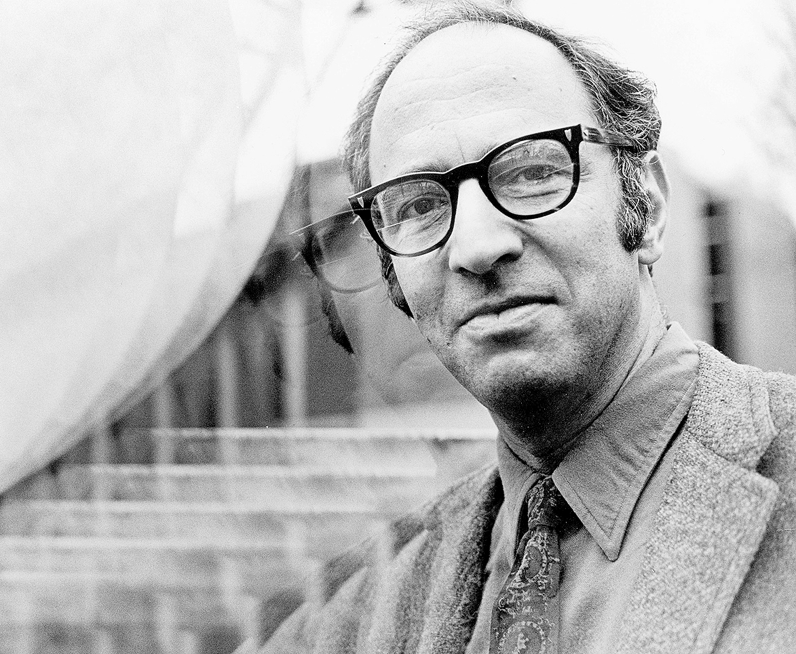
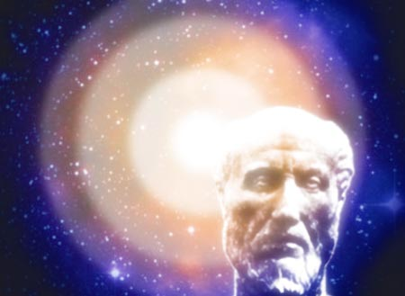
新柏拉图主义
托马斯·库恩
Thomas S. Kuhn
(1922–1996)

Slide 12
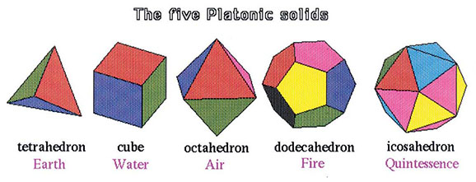
新柏拉图主义

Slide 13
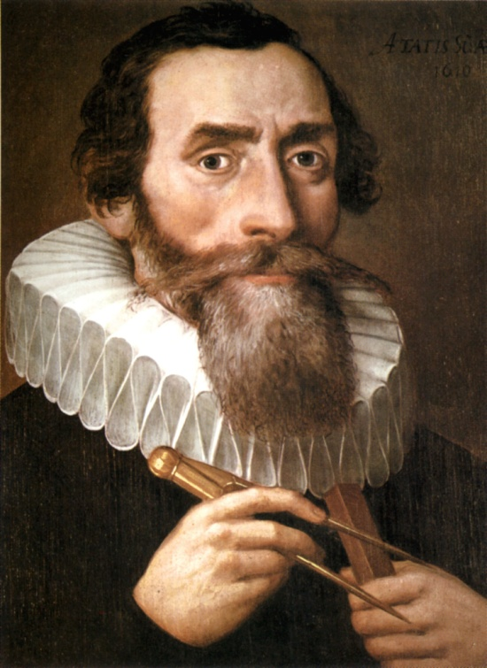
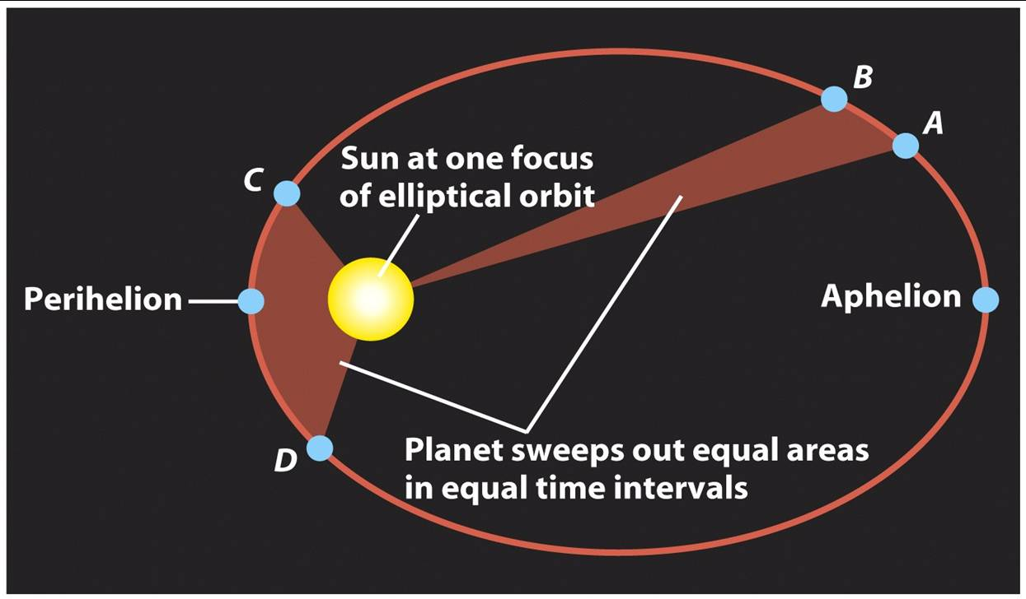
开普勒的工作

Slide 14
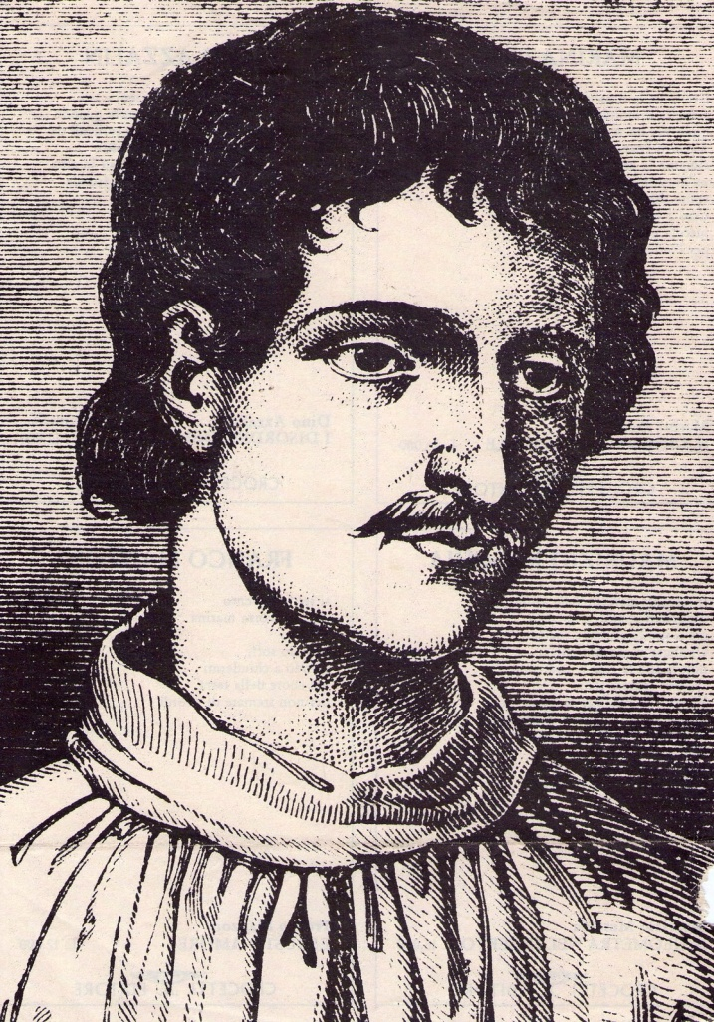
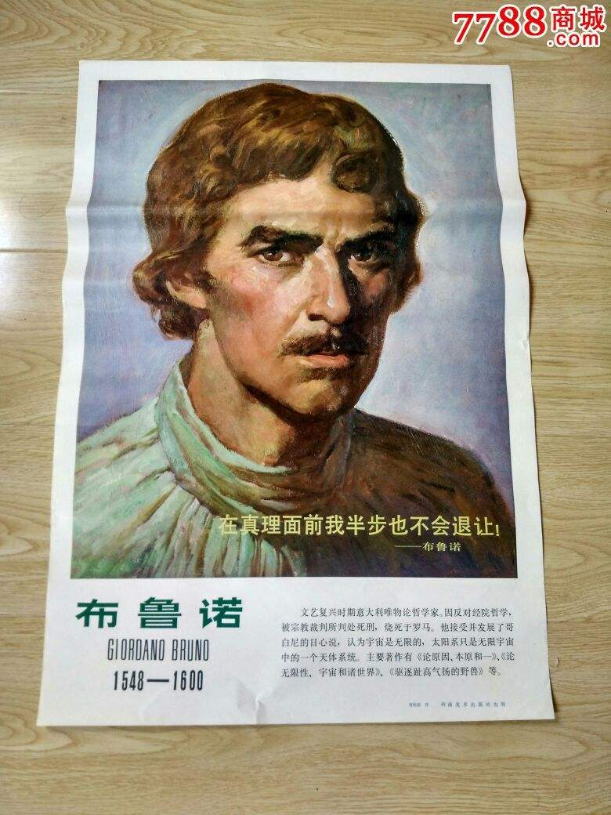
布鲁诺

Slide 15
布鲁诺的神学观点vs天主教观点
天主教观点
三位一体
耶稣是基督
弥撒的饼和酒是基督的变体
时空有限，有末日审判
否认轮回
反对巫术
马利亚卒世童贞论
布鲁诺观点
反对三位一体
耶稣不是基督
弥撒的饼和酒不是基督的变体
时空无限，无末日审判
相信人和畜之间的轮回
沉迷于巫术
马利亚不是处女

Slide 16

伽利略
Galileo Galilei (1564–1642)
起初是大学教授
通过巴结成为宫廷科学家
1632年出版《关于两大世界体系的对话》
1638年出版《关于两种新科学的谈话》

Slide 17
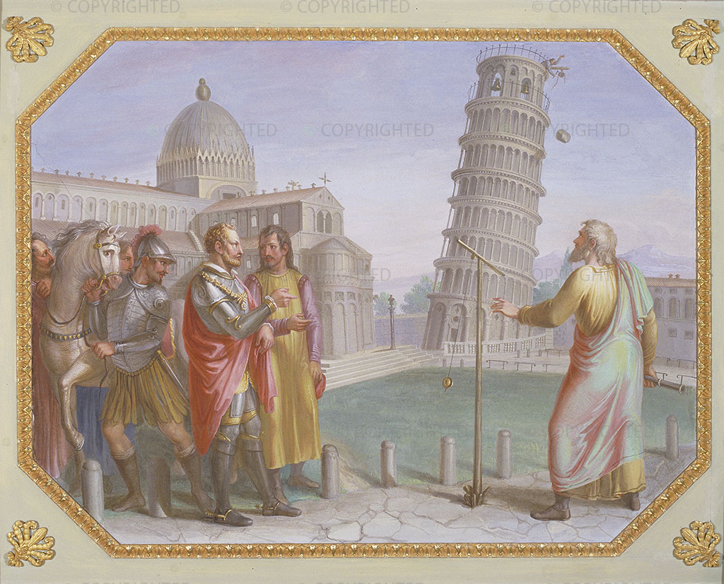
传说中的“比萨斜塔实验”

Slide 18
物理学与数学的结合
亚里士多德四因
形式因
质料因
动力因
目的因
质性物理学→量性物理学

Slide 19
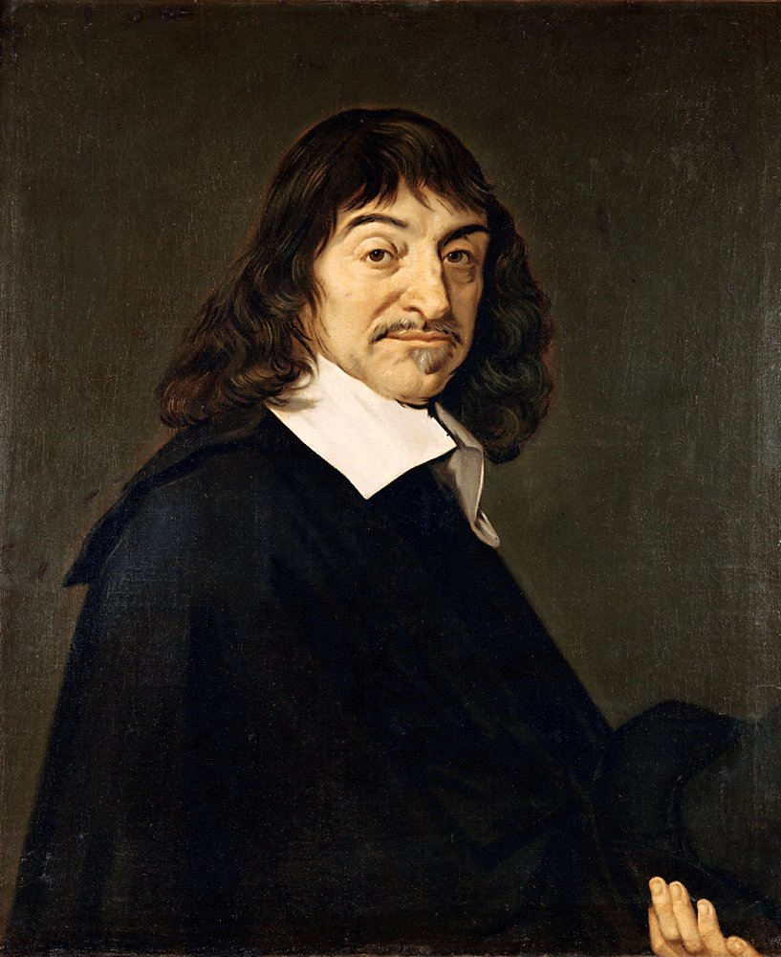
笛卡尔
René Descartes (1596–1650)
继承了数学化的力学传统，使世界图景数学化、机械化
提出惯性定律、运动守恒定律
重提微粒说
解析几何的开创者
“我思故我在”

Slide 20
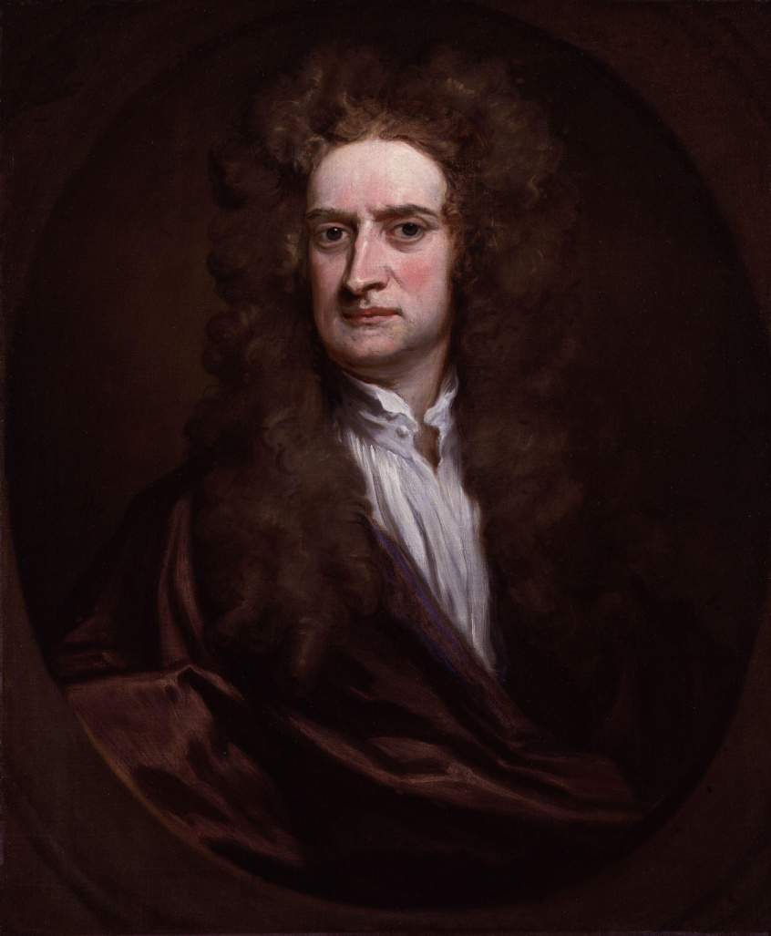
牛顿
Isaac Newton (1642–1727)
1672年发表光学文章
同年加入伦敦皇家学会
1687年出版《自然哲学的数学原理》
1696年到铸币厂工作
1703年任皇家学会会长

Slide 21

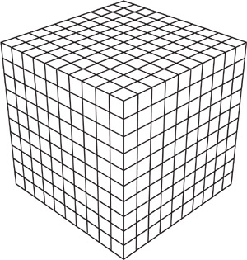
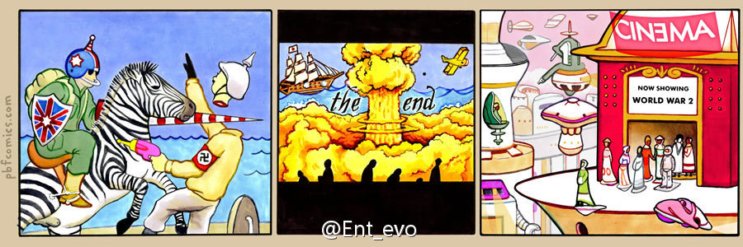
牛顿物理学的绝对时空观

Slide 22
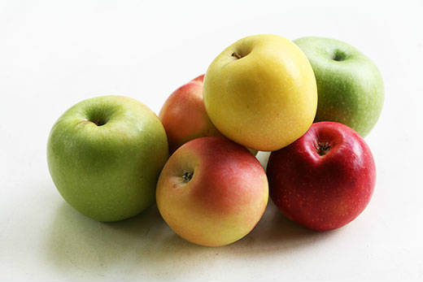
数学的抽象过程
古希腊人的第一步抽象
从具体的事物抽象出同质物的数
从具体的形状抽象出理念性的形

Slide 23
数学的抽象过程
笛卡尔开始的第二步抽象
数和形不再与物理实物相关联，成为纯粹的概念
42
然而，直到19世纪，数学要反映物理实体的观念仍然影响着数学界
19世纪起：以群论等为代表的三步以及更高阶的抽象

Slide 24
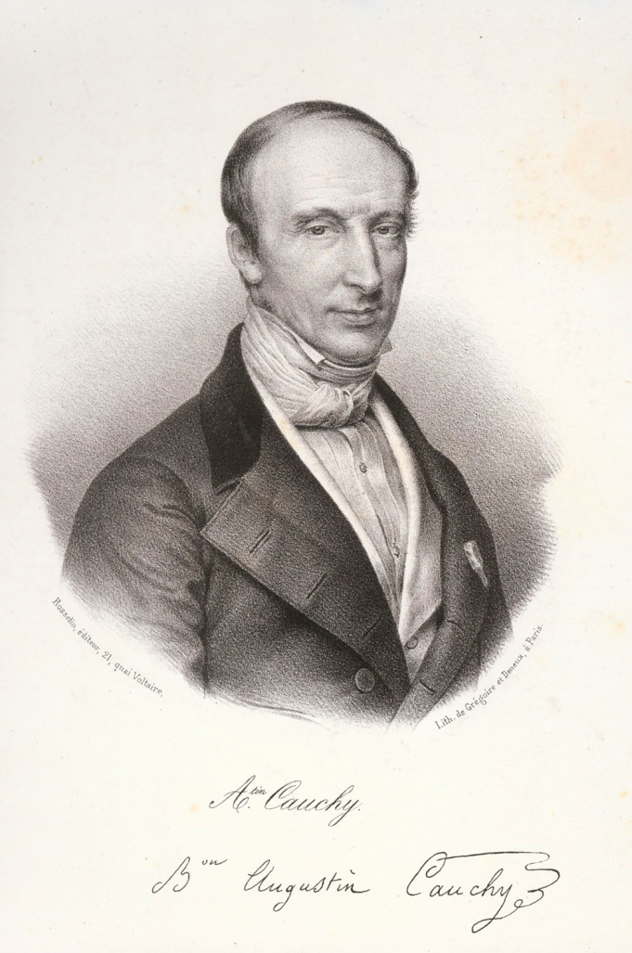
数学的继续发展
Augustin Louis Cauchy (1789–1857)
1821年给出极限的定义，克服了第二次数学危机

Slide 25
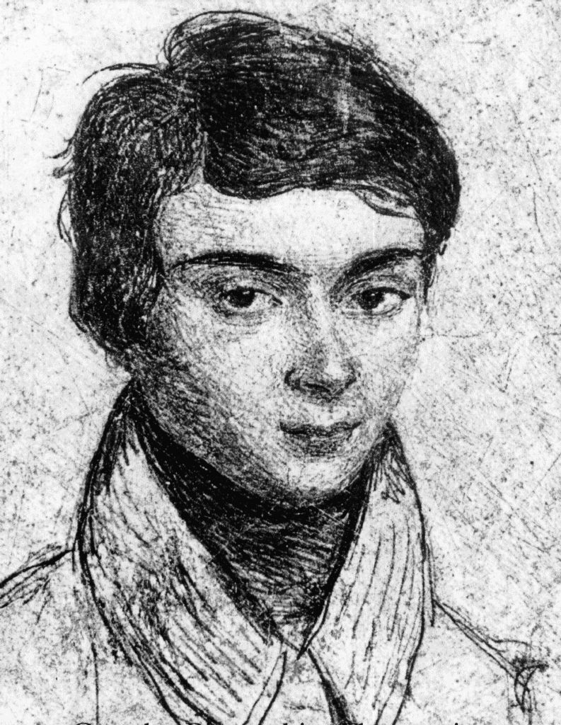
数学的继续发展
Évariste Galois (1811–1832)
提出群论，为代数学的发展开辟了新方向

Slide 26
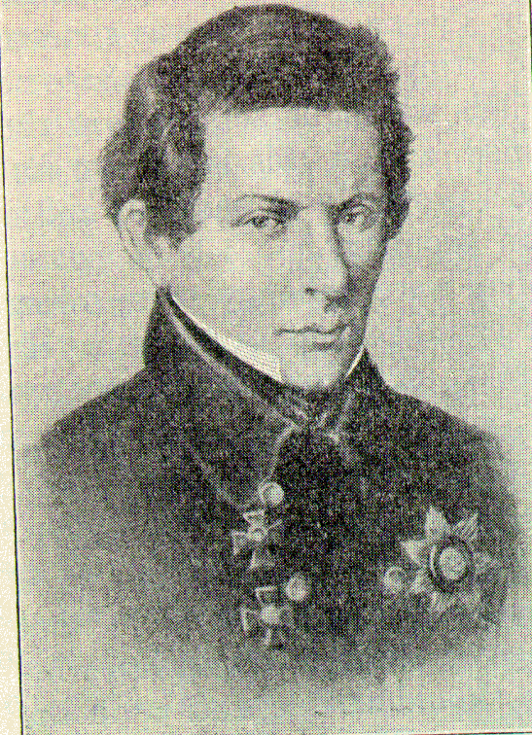
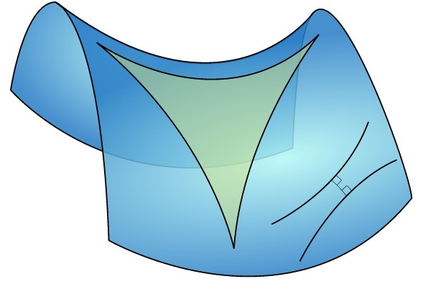
数学的继续发展
N. I. Lobachevsky (1792–1856)
1826年正式建立罗氏几何

Slide 27
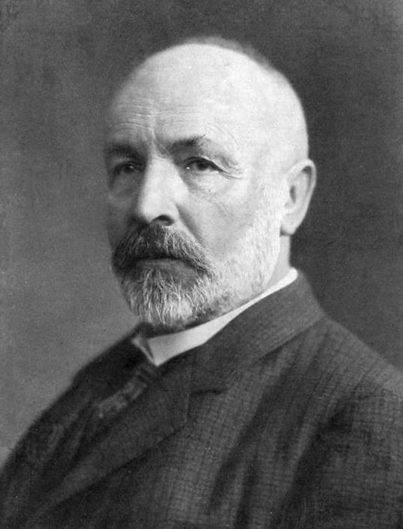
数学的继续发展
Georg F. L. P. Cantor (1845–1918)
提出集合论

Slide 28
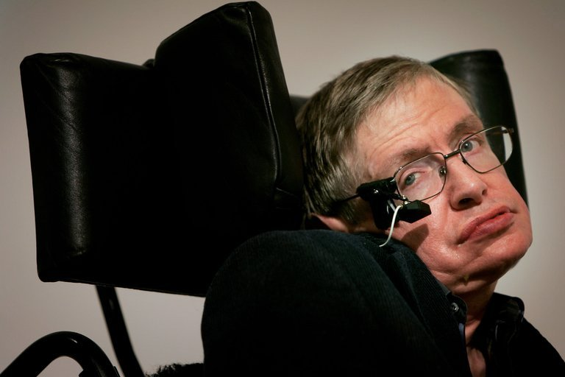
目的论的消除
两种目的论：外在和内在
近代欧洲的机械化世界图景消除了亚里士多德自然观中的内在目的
物理学中只剩下唯一的外在目的——第一推动
19世纪目的论从生物学 中清除
20世纪的人存原理取消 了第一推动

Slide 29
现代科学的起源
基督教
线性时间观
求力意志
对未来的期待
人类中心主义
经院哲学
消除目的论
自然数学化
保真的演绎逻辑

Slide 30
现代思维和传统思维对比（五）
传统思维 | 现代思维
基本不对自然进行数学化 | 普通对自然进行数学化
倾向目的论 | 不承认目的论

Slide 31
谢谢大家！

